Slide 1


易话为
粤语学习娱乐APP

Slide 2
APP功能逻辑图
易话为app
学习功能
社交功能
（点赞点踩）
个人主页
粤语学习
粤语潮语
推送
粤语烂gag
发帖功能
我的分享
邀请好友
反馈信息

Slide 3
数据准备

Slide 4
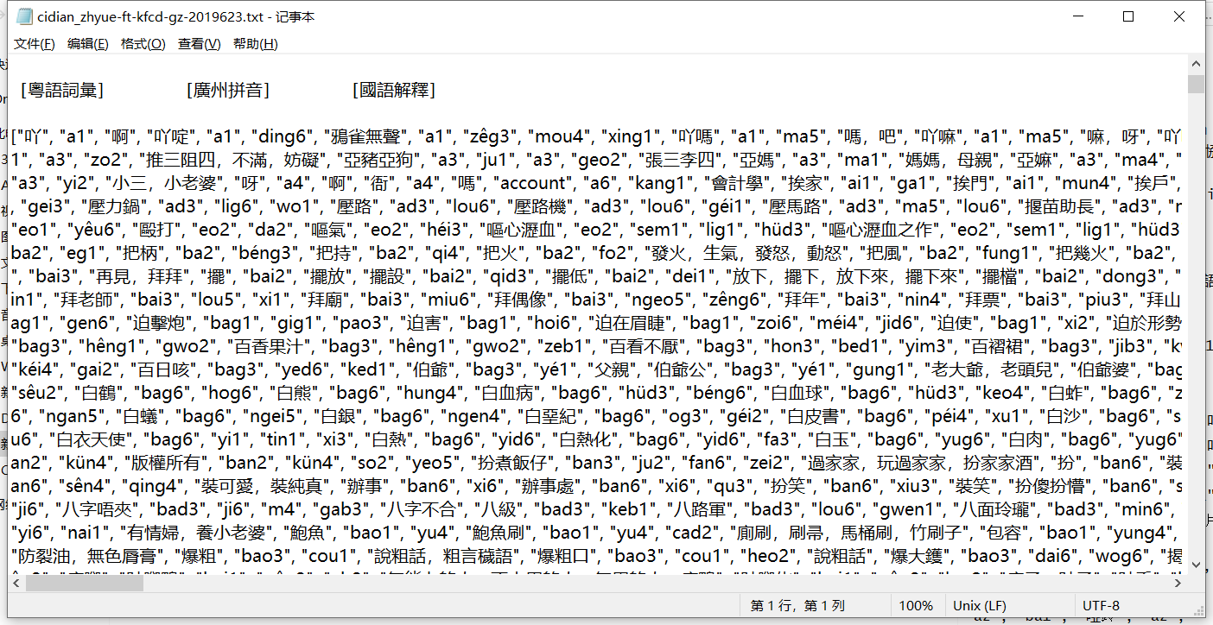
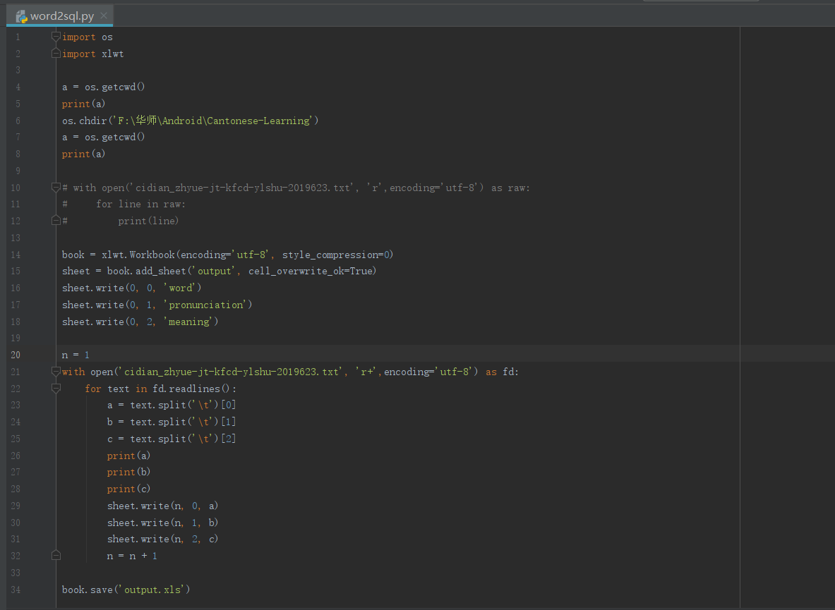
词库处理

Slide 5
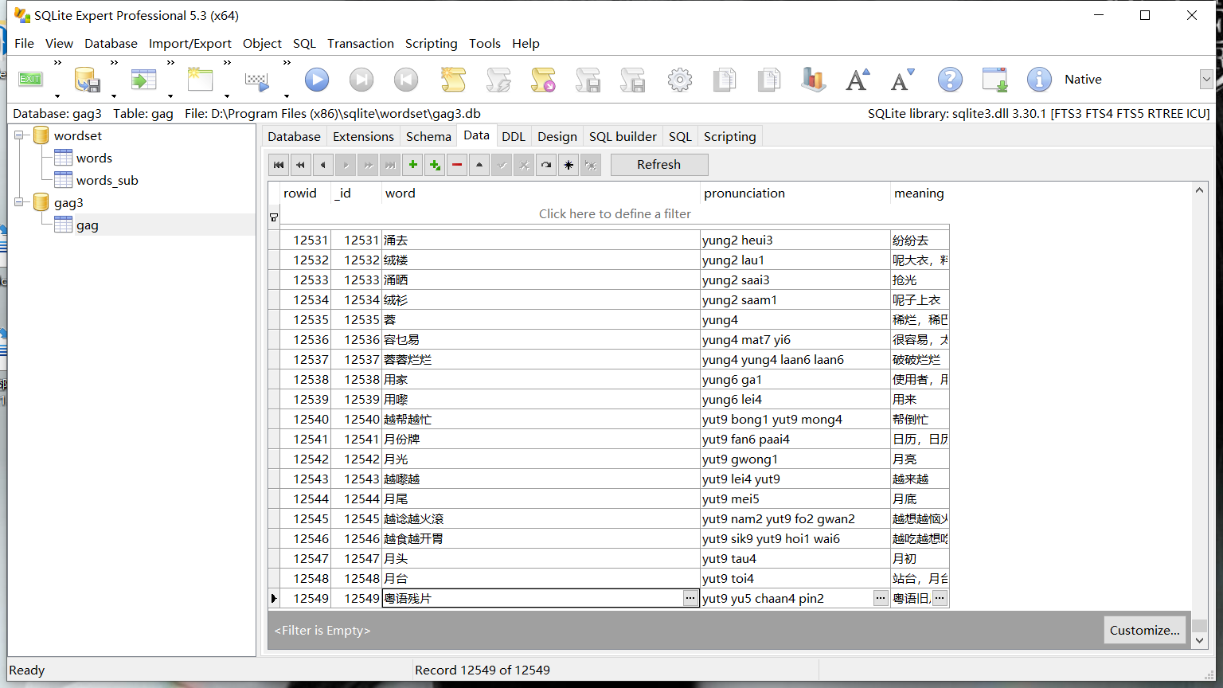
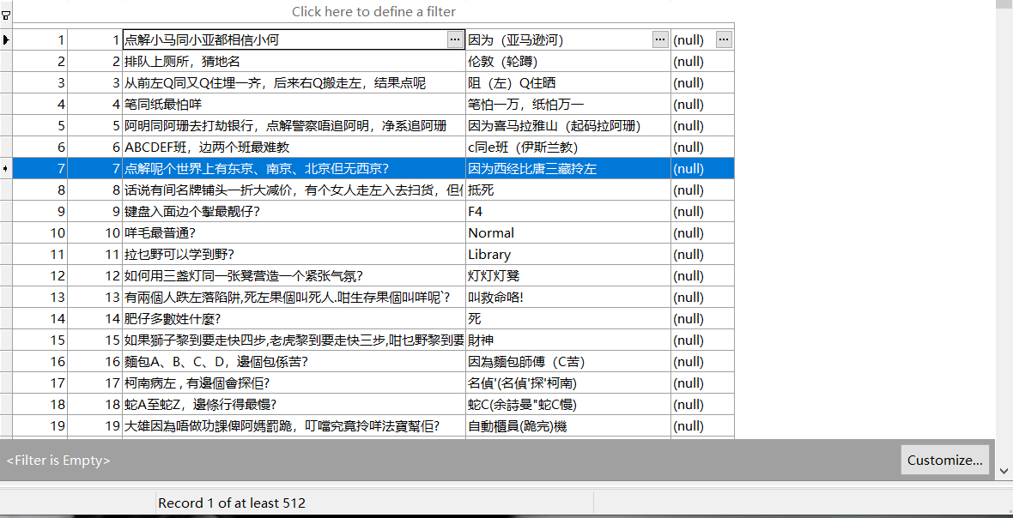
数据存储——SQLite

Slide 6
功能实现

Slide 7
功能实现

Slide 8
测试反馈

Slide 9
用户体验
优点：
1.烂gag栏目非常有趣，百做不厌。
2.词库很足，做的题基本没有重复的。
缺点：
1.可供观看的内容太少，看得不过瘾。
2.不能返回上一题，就是说不能错题回顾，觉得好的题目也不能收藏。
3.词语意思太长，导致选项框爆满，显示不完全。
4.社交功能还用不了，只能用来学习。
5.界面设计不太美观，可以让别人帮忙看看指导指导。
6.词语有时候难度很大，应该按级别区分词语，让不同学习阶段的人可以挑着做。

Slide 10
改进目标
1.完善其他功能（圈子），提高APP的完成度。
2.增加提高用户体验的功能，比如题目收藏、词语分类、错题回顾等功能。
3.美化界面。
4.增加APP的内容（潮语学习、烂gag题库更新）

Slide 11

THANKS

